Slide 1

微軟大戰程式碼 從入門到入侵
(Microsoft VS Code)
從零安裝到能寫、能跑、能用終端機與 Git 的基本方式
面向客群：有電腦操作能力，未用 VS Code 寫過程式

Slide 2
今天的路線圖
• 安裝與初次啟動（下載、安裝、第一次打開）
• VS Code 是什麼？
• 開啟資料夾＝專案，瀏覽自己的檔案
• 在 VS Code 裡打開 txt / PPT 文件
• 個性化：換主題
• 建立與儲存檔案、開啟 Auto Save
• 繁體中文化（可選）
• 介面五大分區
• 休息
• 安裝 Python 擴充套件
• 實作：用 AI 做一個終端機小遊戲
• Git 基礎：存檔的存檔
• 實作：簽到靶機 API 練習（授權環境）
• 課後自我檢查、如何用 AI 做開發

Slide 3
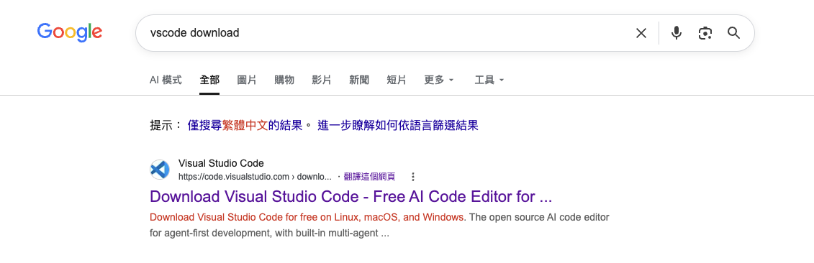
下載與安裝
官網下載對應版本（Windows .exe / macOS .zip)

Slide 4
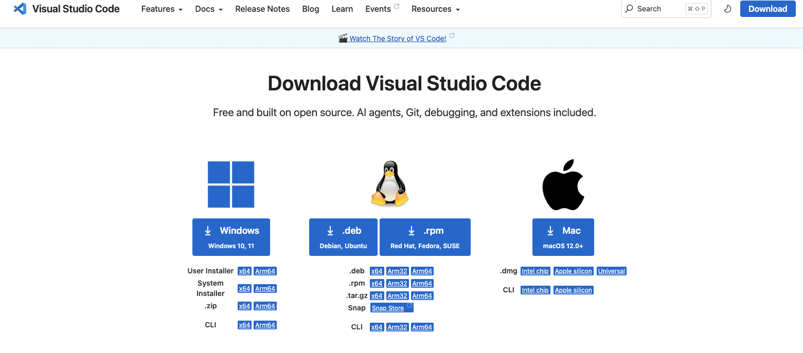
下載與安裝
官網下載對應版本（Windows .exe / macOS .zip)

Slide 5
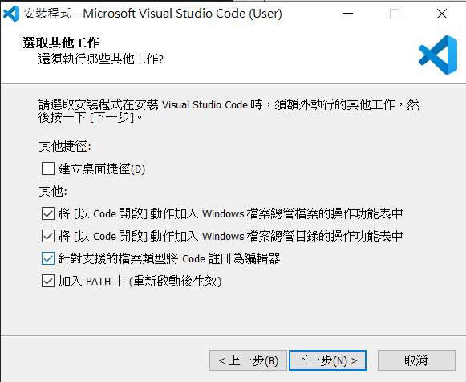
下載與安裝
• Windows 安裝時勾選「加入 PATH」

Slide 6

VScode？

Slide 7
VScode？

Slide 8
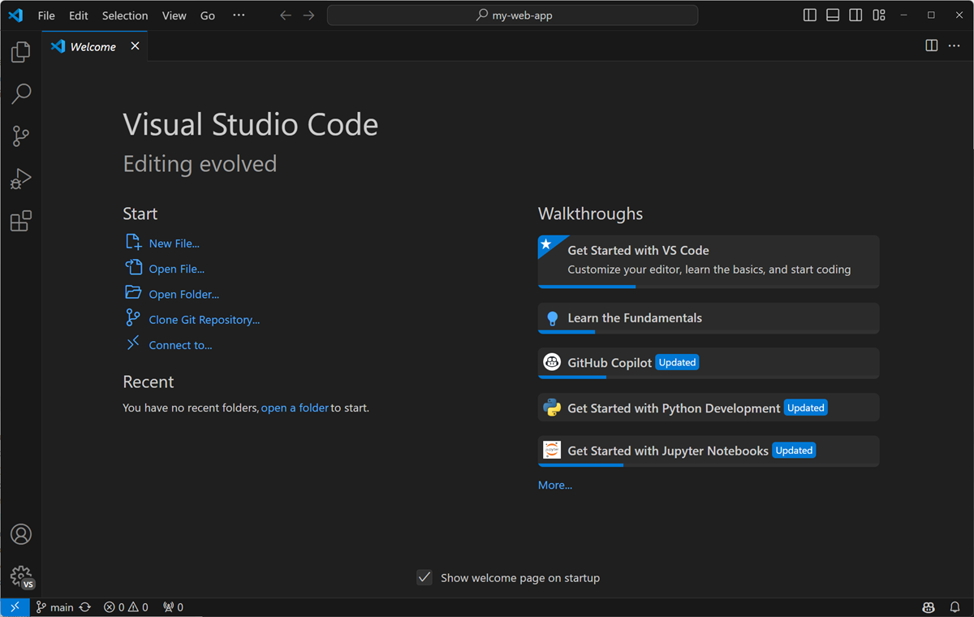
初次啟動一覽

Slide 9
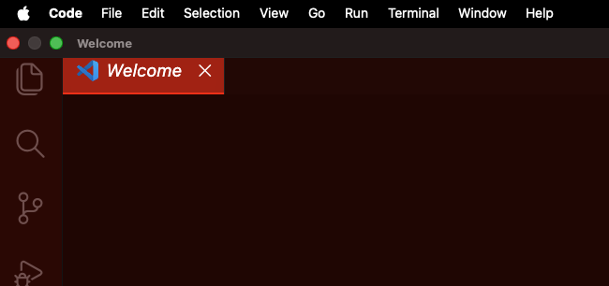
「開啟資料夾」＝ VS Code 裡的專案

Slide 10
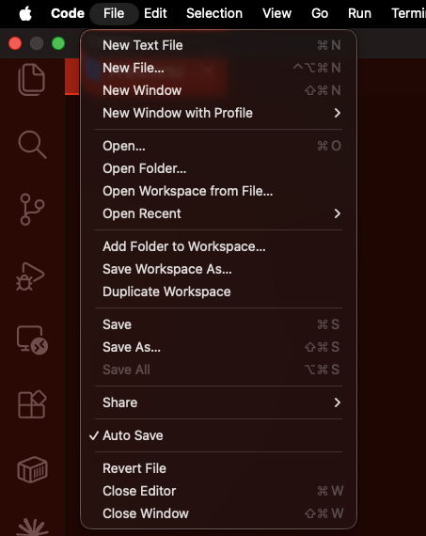
「開啟資料夾」＝ VS Code 裡的專案

Slide 11
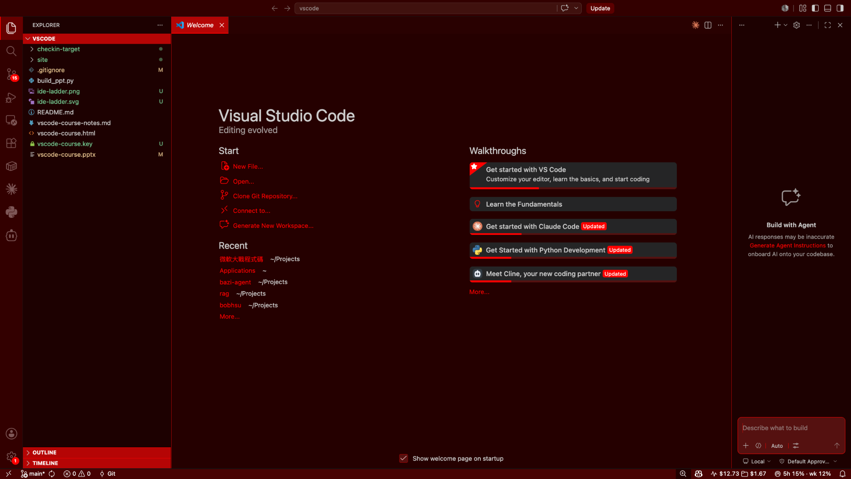
「開啟資料夾」＝ VS Code 裡的專案

Slide 12
「開啟資料夾」＝ VS Code 裡的專案

Slide 13
誒! 為啥你的這麼紅????

Slide 14
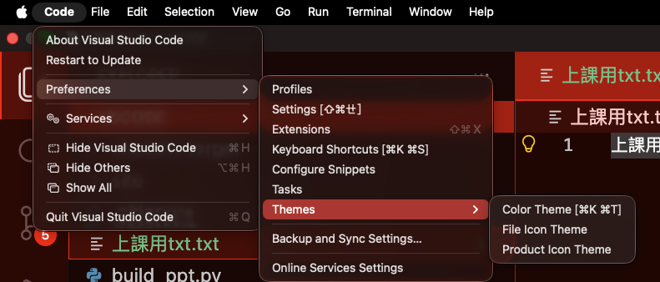
如何個性化自己的VScode

Slide 15
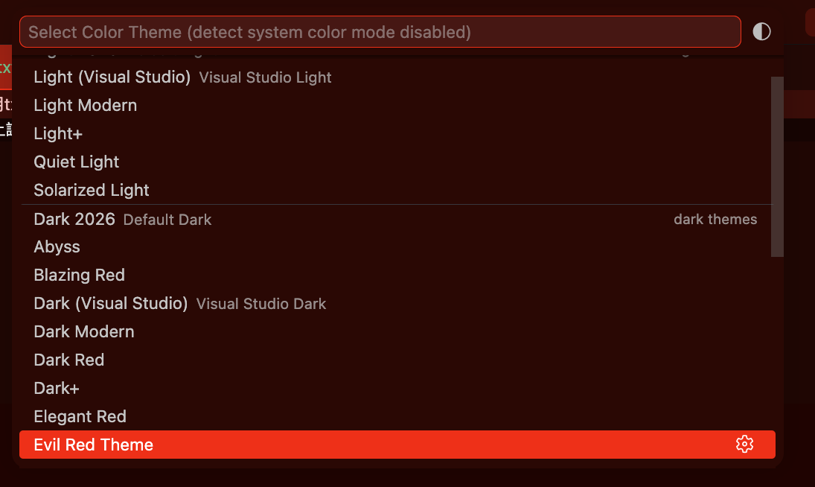
如何個性化自己的VScode

Slide 16
如何個性化自己的VScode

Slide 17
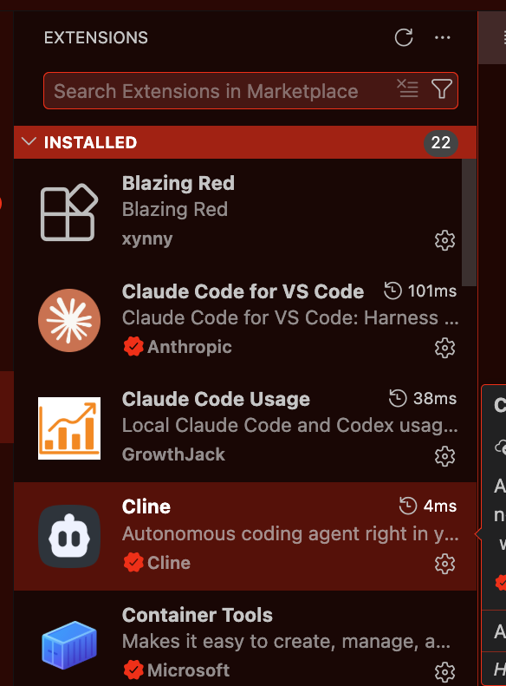
如何個性化自己的VScode

Slide 18
如何瀏覽檔案？

Slide 19
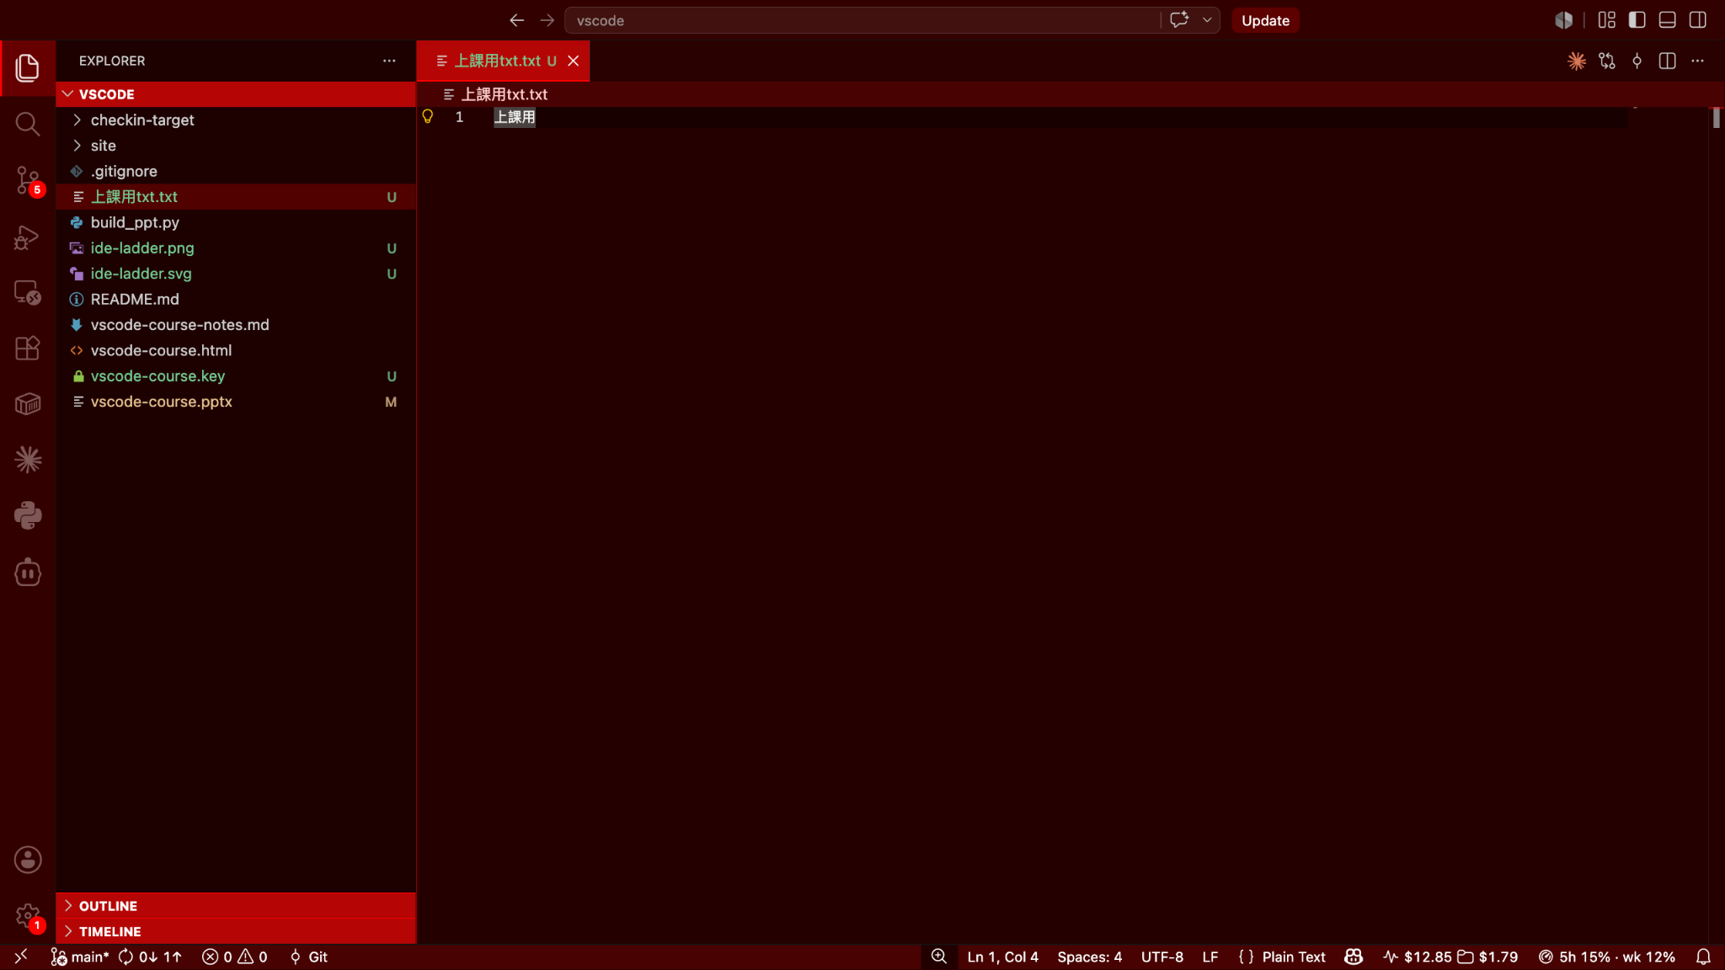
打開“練習.txt”

Slide 20
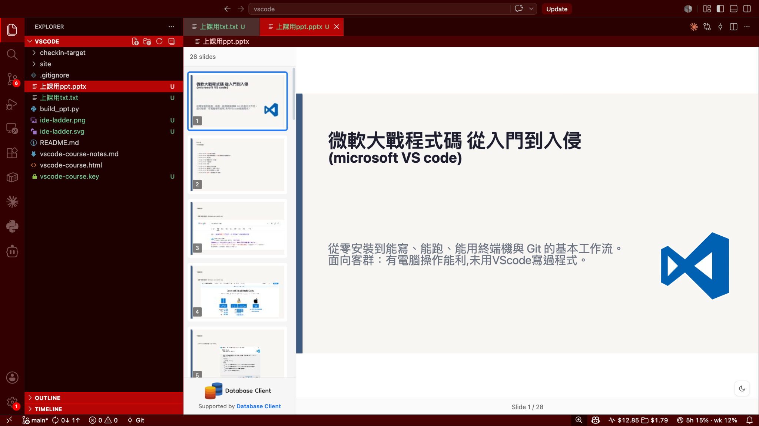
打開“上課用ppt.pptx”

Slide 21
誒! 為啥我的ppt打不開

Slide 22
如何在vscode裡面開啟文件

Slide 23
如何在vscode裡面開啟文件

Slide 24
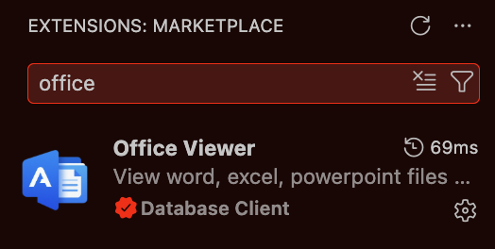
如何在vscode裡面開啟文件

Slide 25
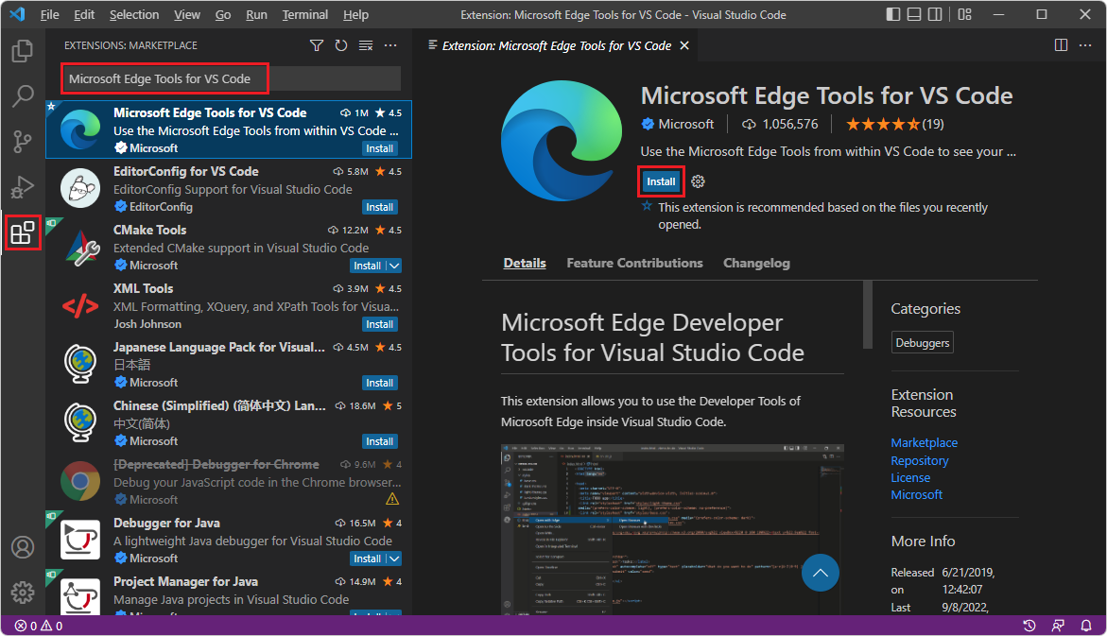
如何在vscode裡面開啟文件

Slide 26
打開“上課用ppt.pptx”

Slide 27
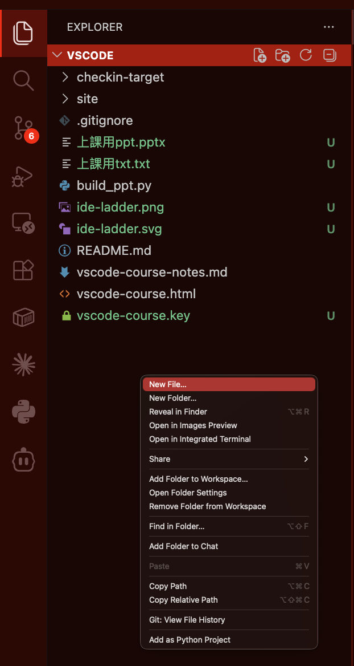
建立、儲存檔案小練習
• 右鍵 Explorer 空白處 → New File，練習新建“練習.txt”

Slide 28
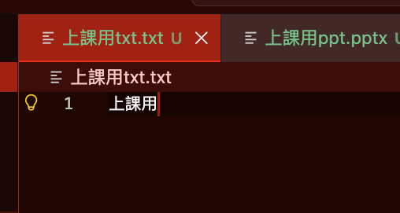
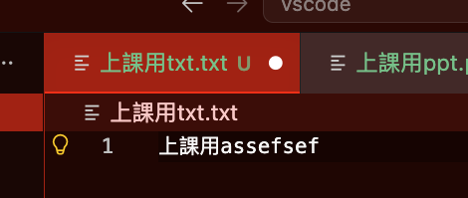
建立、儲存檔案小練習
• 存檔快捷鍵 Ctrl+S；分頁圓點代表尚未儲存

Slide 29
好煩 不想一直按儲存!!!!!!

Slide 30
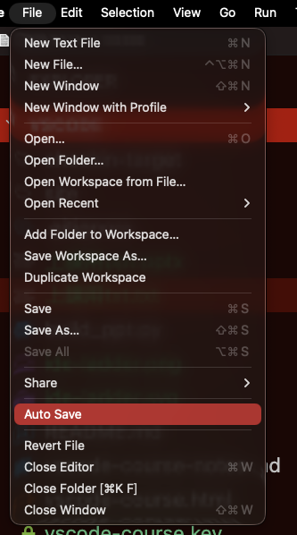
建立、儲存檔案小練習
• 將Auto Save打開 一勞永逸

Slide 31
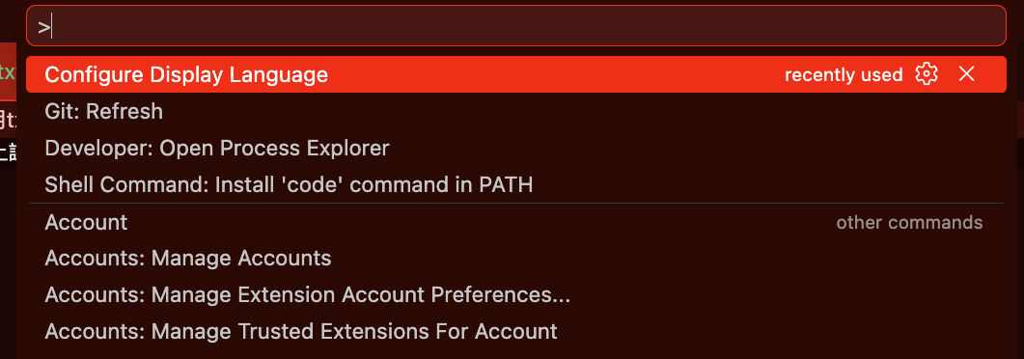
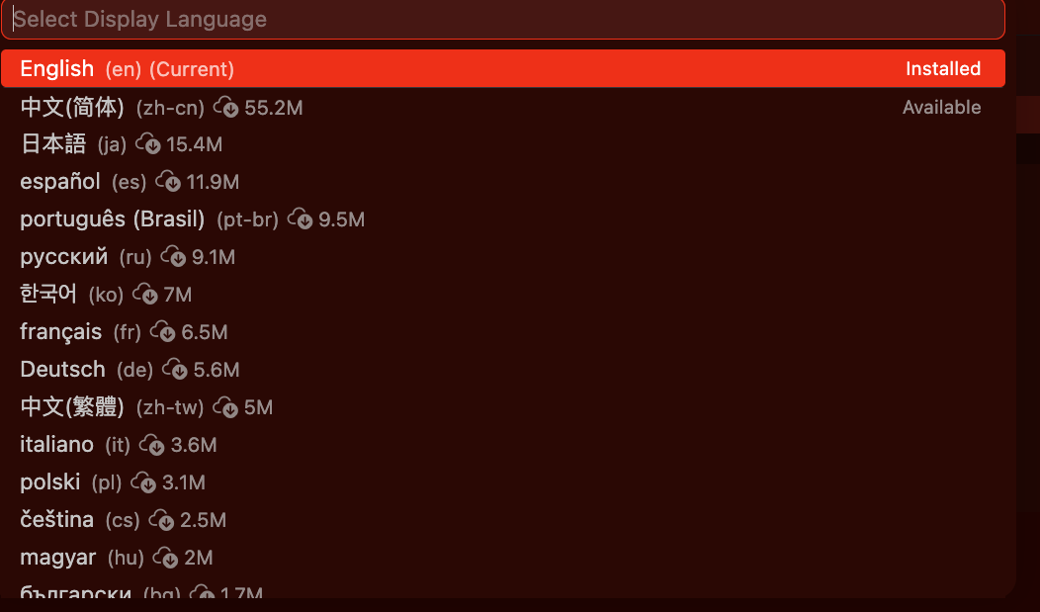
繁體中文化（可選）
• 命令面板輸入 Configure Display Language（Ctrl+Shift+P / Cmd+Shift+P)
• 安裝 Chinese (Traditional) Language Pack，重啟生效

Slide 32
介面五大分區
• Activity Bar（左側最窄那排圖示）：切換功能面板
• 側邊欄：檔案總管、搜尋、原始碼控制、擴充套件
• 編輯區：真正打字的地方，可分割成多個分頁/窗格
• 狀態列（底部）：語言、編碼、游標位置、Git 分支
• 右上角工具列：分割編輯器、開啟終端機、切換版面

Slide 33
介面五大分區
• Activity Bar（左側最窄那排圖示）：切換功能面板

Slide 34
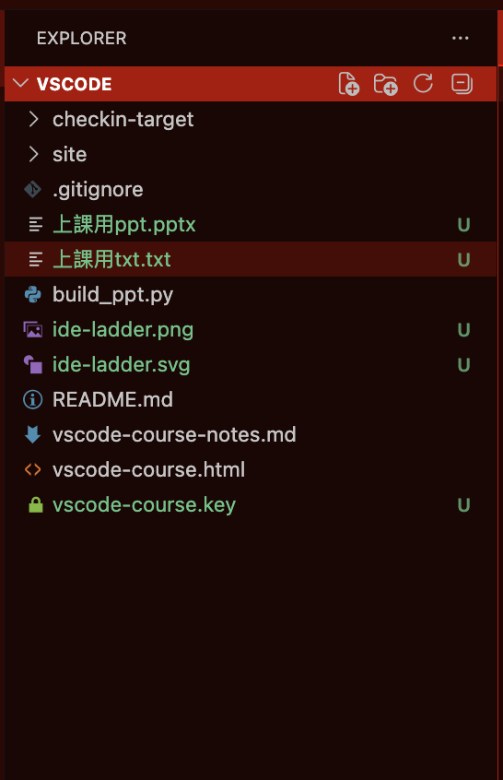
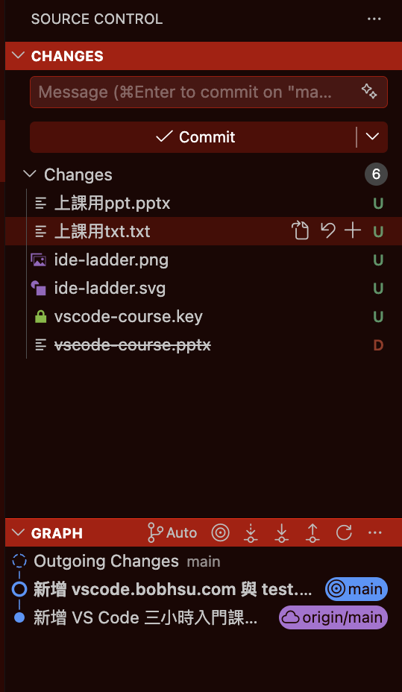
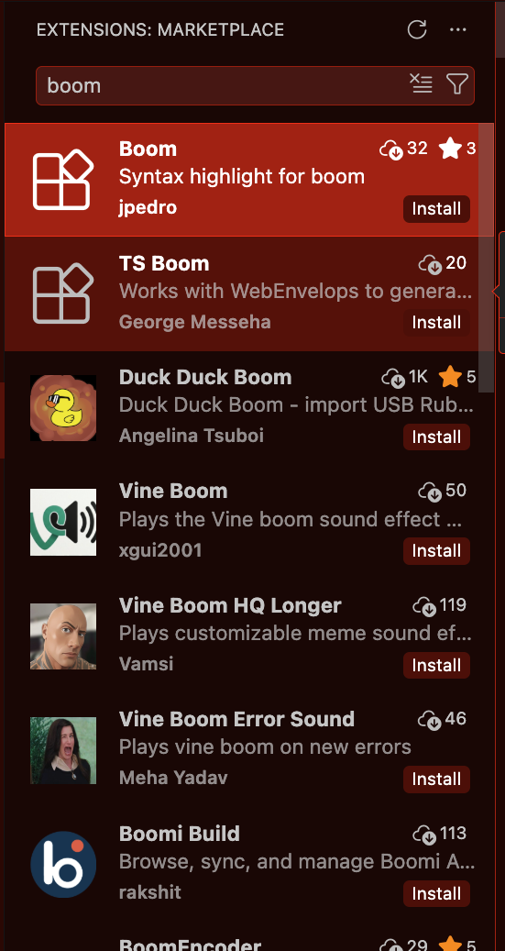
介面五大分區
• 側邊欄：檔案總管、搜尋、原始碼控制、擴充套件

Slide 35
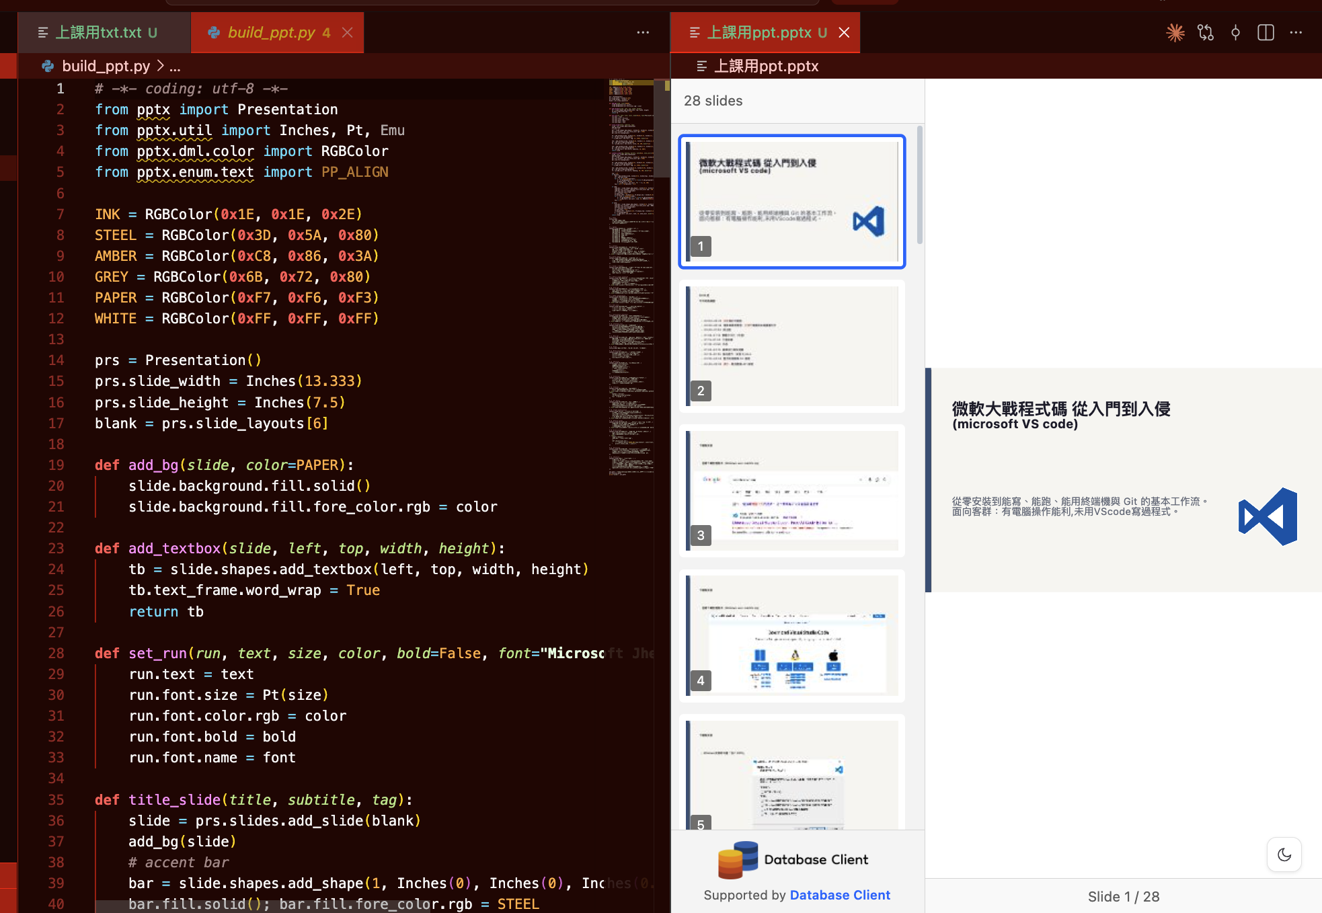
介面五大分區
• 編輯區：真正打字的地方，可分割成多個分頁/窗格

Slide 36
介面五大分區
• 狀態列（底部）：語言、編碼、游標位置、Git 分支

Slide 37
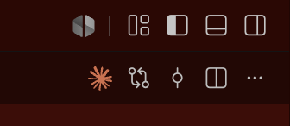
介面五大分區
• 右上角工具列：分割編輯器、開啟終端機、切換版面

Slide 38
☕ BREAK
休息 10 分鐘

Slide 39
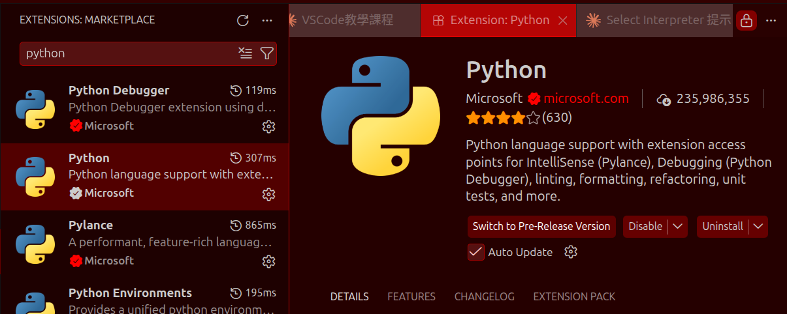
擴充套件：安裝 Python
• Activity Bar 中方塊圖示 → Extensions
• 安裝 Python（Microsoft 官方）：等下做小遊戲要用

Slide 40
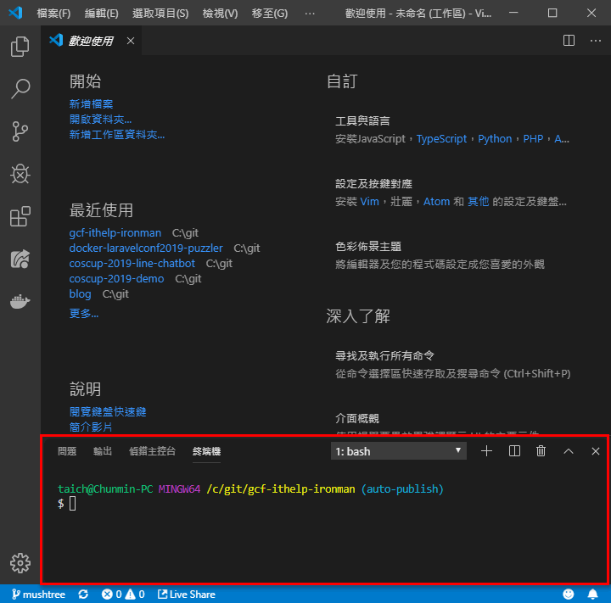
終端機(Terminal)?

Slide 41
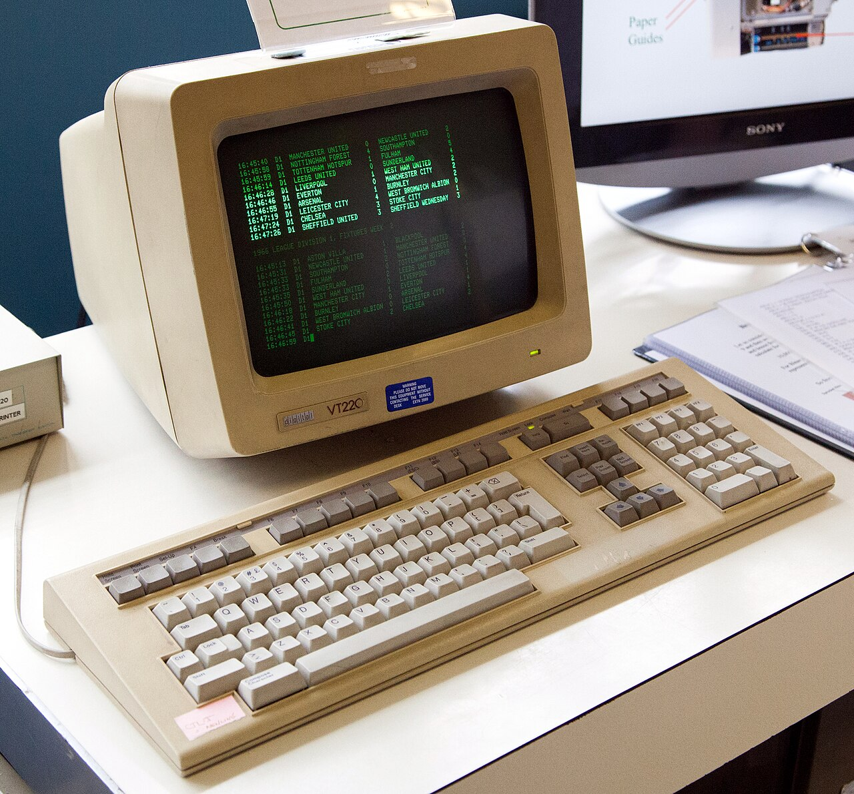
終端機(Terminal)?

Slide 42
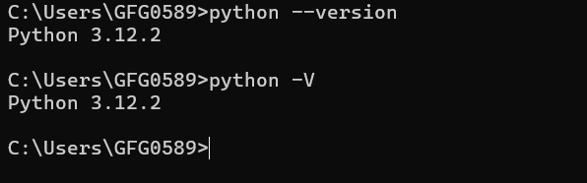
確認 Python 是否安裝成功

Slide 43
製作簡單的小遊戲
請詢問ai “請幫我寫一個國小數學的問答挑戰python檔
可以在終端機畫面做答題“

Slide 44
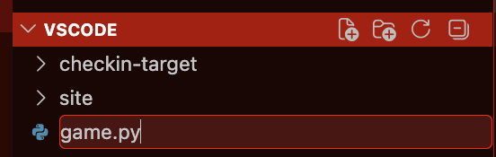
製作簡單的小遊戲
創建檔案

Slide 45
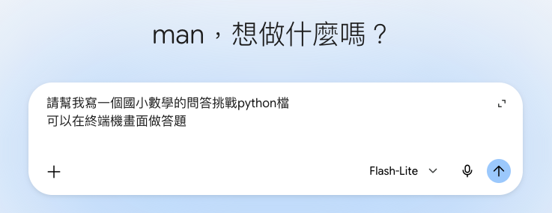
製作簡單的小遊戲

Slide 46
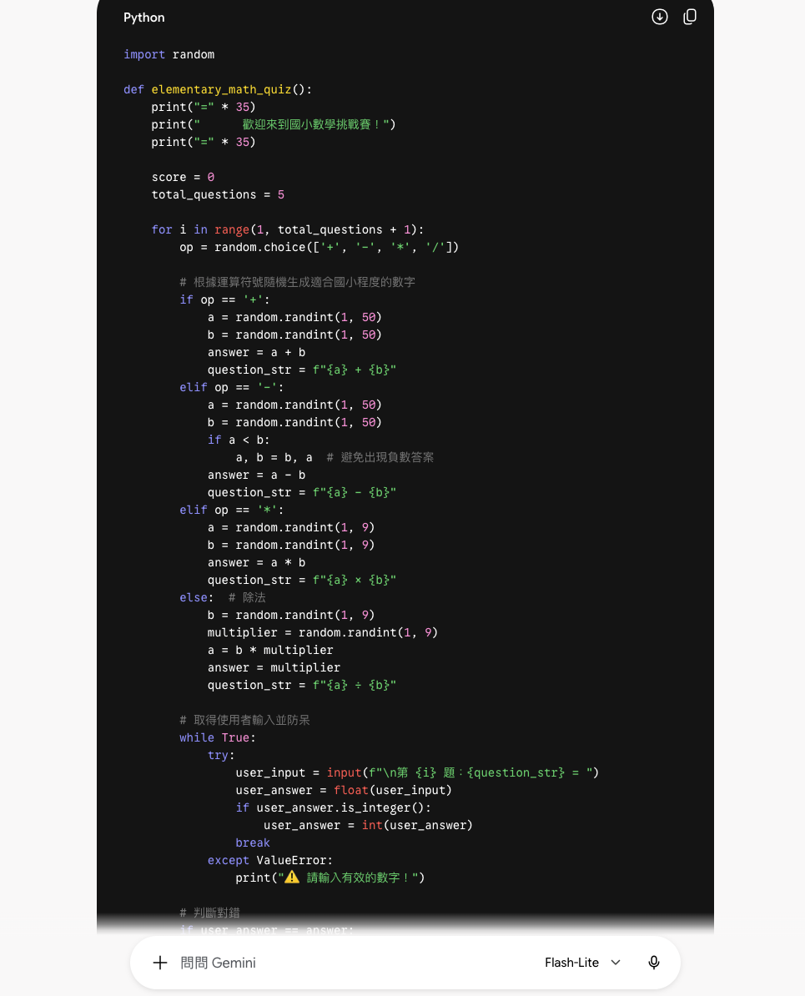
製作簡單的小遊戲
找到ai給出的答案

Slide 47
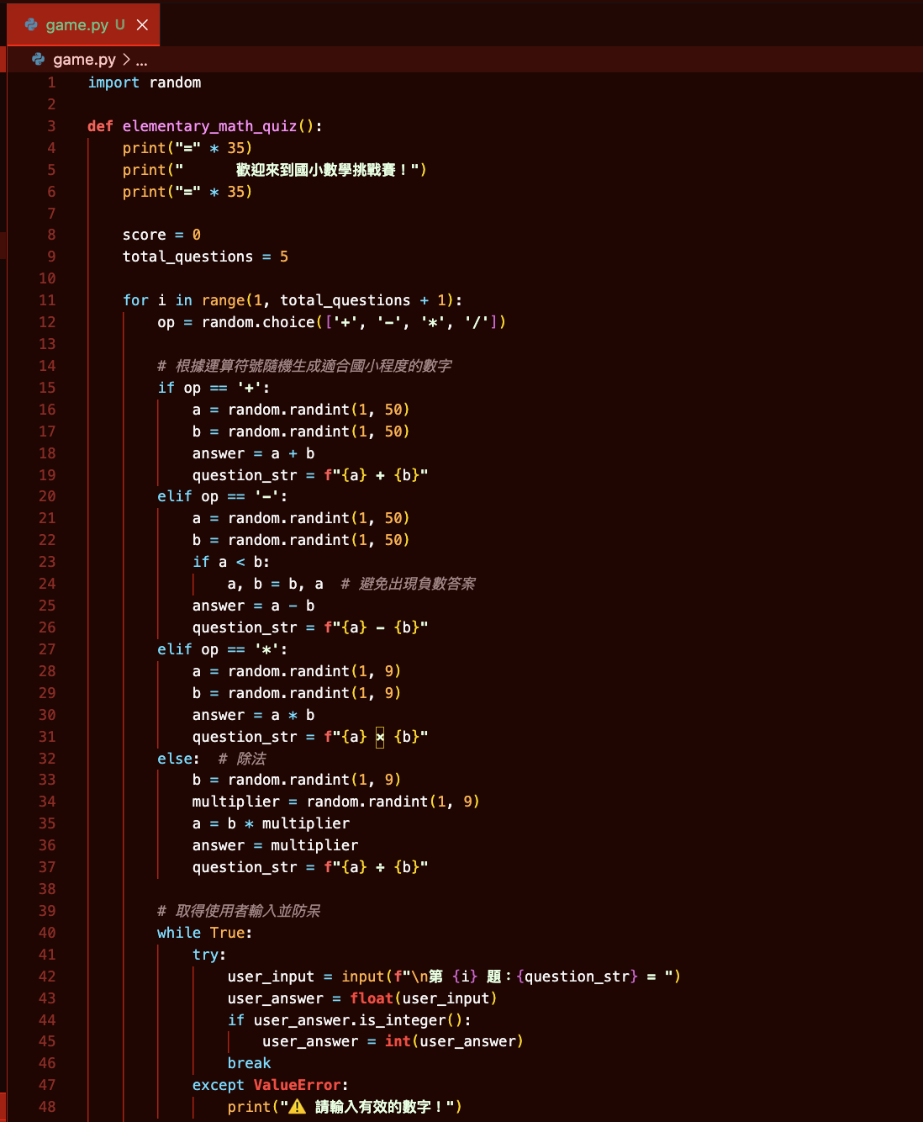
製作簡單的小遊戲
貼上

Slide 48

製作簡單的小遊戲
按下三角形完成執行python

Slide 49
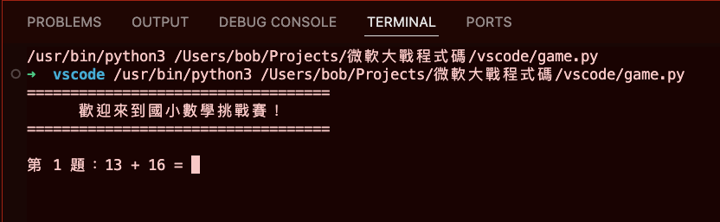
製作簡單的小遊戲
快樂答題

Slide 50
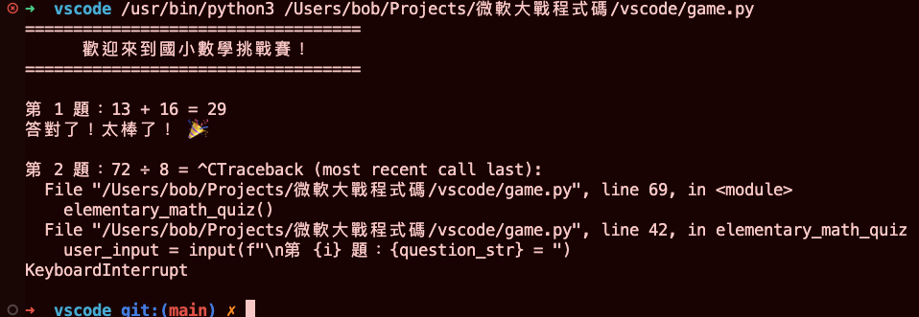
製作簡單的小遊戲
如果要暫停
點擊終端機
按下Ctrl + C

Slide 51
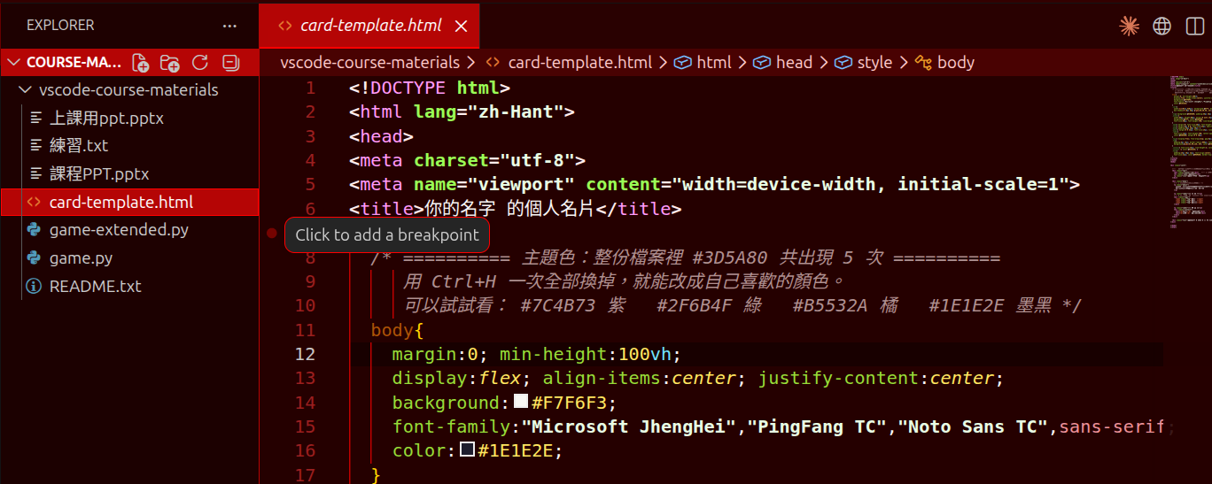
製作個人網頁
打開資料夾中的”card-template.html”

Slide 52
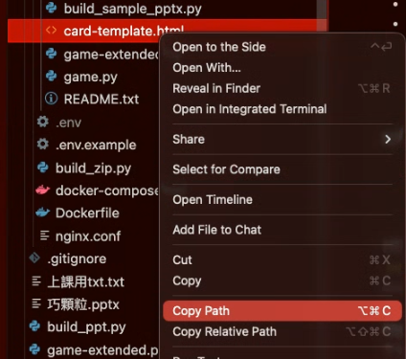
製作個人網頁
右鍵選擇”Copy Path”

Slide 53
製作個人網頁
貼上到Chrom瀏覽器的網址列

Slide 54
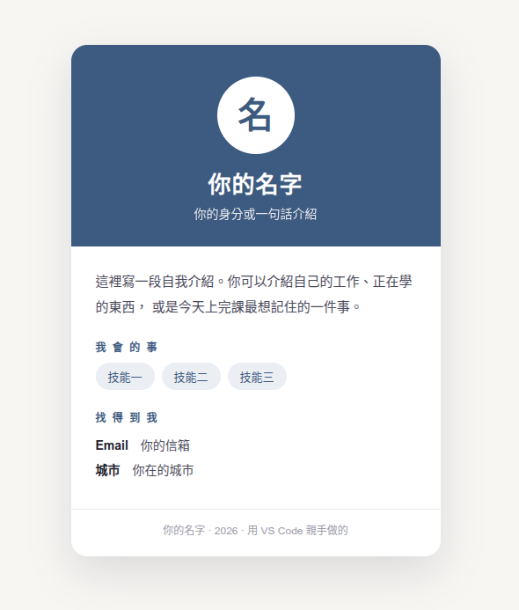
製作個人網頁
個人小卡

Slide 55
製作個人網頁
自我介紹、身分、Email、城市
直接打字修改，Ctrl+S 存檔(如果有開Auto Save就不用按存檔)
切回瀏覽器按 F5 重新整理。

Slide 56
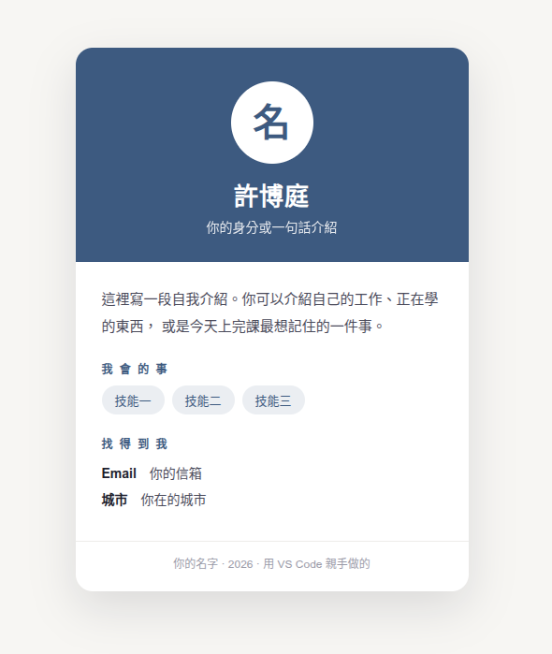
製作個人網頁
開始製作個人網頁吧

Slide 57
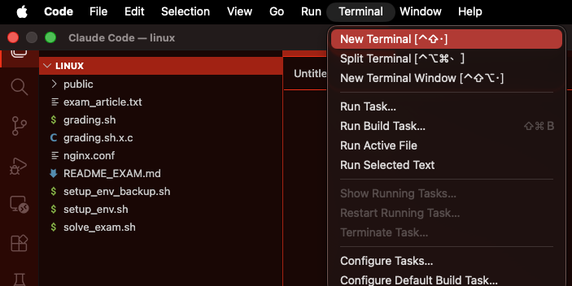
Git 基礎操作
• 終端機輸入 git init 初始化版本控制
• 訊息框輸入說明文字，Ctrl+Enter 完成 commit

Slide 58
課後
自我檢查清單
• 能獨立安裝 VS Code，並完成第一次啟動
• 能開啟資料夾當專案，用擴充套件直接瀏覽 txt / PPT 文件
• 能切換色彩主題與字型，依個人習慣決定是否切換為繁體中文
• 能講出介面五大分區的用途
• 能安裝 Python 擴充套件，並在終端機執行 .py 檔
• 能用 AI 產生程式碼、貼回 VS Code 執行一個小遊戲
• 理解「API 缺少授權驗證」為何是安全風險，並僅在授權環境中練習

Slide 59
課後
如何用當前的AI去做開發
假設...... 我不想要再跟ai對話複製貼上程式碼......

